Slide 1
La teva seu electrònica oberta les 24 hores al servei de la ciutadania
Guia per a la ciutadania
Alta i identificació amb idCat móvil

Slide 2
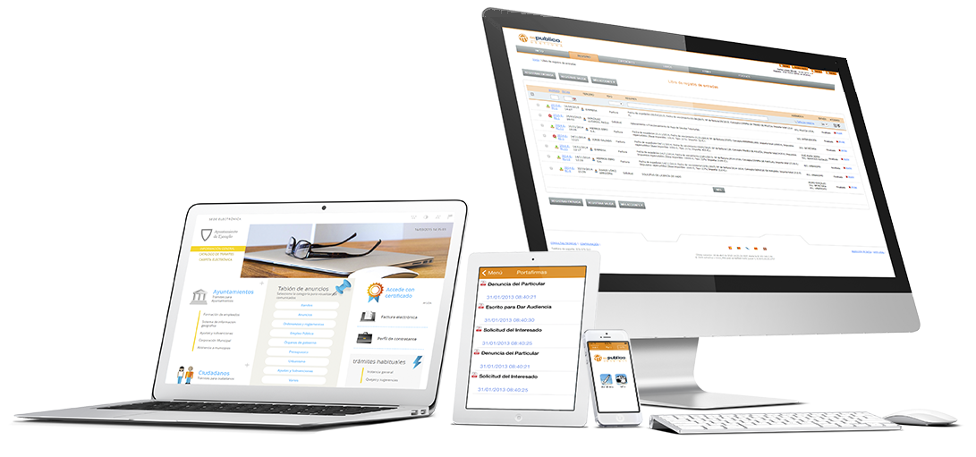
Seu Electrònica
La teva administració oberta 24 hores

Slide 3
Febrero 2020
Sumari
No en tinc d’idCAT, com faig l’alta des de casa?
Com fer-ho servir per a presentar un registre telemàtic.

Slide 4
Alta idCAT Mòbil
Teniu a disposició la Guia de la Generalitat de Catalunya a:
  https://web.gencat.cat/ca/tramits/que-cal-fer-si/Vull-identificar-me-digitalment/idcat-mobil/#bloc2
El podeu obtenir presencialment.

Slide 5
Alta idCAT Mòbil
Com obtenir-lo per internet?
La modalitat de registre electrònic en línia permet que la ciutadania registri les seves dades de contacte en el fitxer “Seu electrònica de la Generalitat de Catalunya” sense haver de desplaçar-se a una oficina presencial.
El procés de registre en línia és accessible des de l'adreça https://idcatmobil.seu.cat.
L'enllaç dona accés a la pantalla d'identitats del CAOC on la ciutadania es pot donar d'alta al servei idCAT Mòbil utilitzant un altre certificat digital o bé sense aquesta certificació.
  * Extracte de la Guia de la Generalitat de Catalunya:
  https://web.gencat.cat/ca/tramits/que-cal-fer-si/Vull-identificar-me-digitalment/idcat-mobil/#bloc2

Slide 6
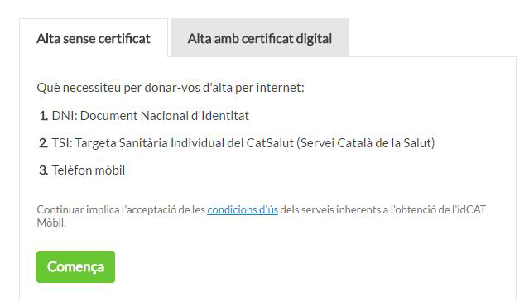
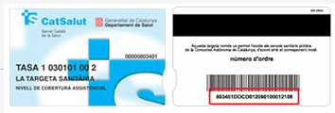
Alta idCAT Mòbil
Com obtenir-lo per internet?
Alta sense certificat:
La poden utilitzar només les persones que tinguin nacionalitat espanyola. Han d’acreditar la seva identitat aportant el número i la data de caducitat del DNI, la data de naixement i el codi de barres de la Targeta Sanitària Individual (TSI) que lliura el CatSalut.
  * Extracte de la Guia de la Generalitat de Catalunya:
  https://web.gencat.cat/ca/tramits/que-cal-fer-si/Vull-identificar-me-digitalment/idcat-mobil/#bloc2

Slide 7
Alta idCAT Mòbil
Com obtenir-lo per internet?
Alta sense certificat:
En la pantalla següent es demanarà el telèfon mòbil, a efectes d'identificació i gestió d'avisos, així com el correu electrònic i el codi postal. Posteriorment, s'enviarà una contrasenya d'un sol ús al mòbil informant que s'haurà d'introduir per finalitzar l'alta al registre.
  * Extracte de la Guia de la Generalitat de Catalunya:
  https://web.gencat.cat/ca/tramits/que-cal-fer-si/Vull-identificar-me-digitalment/idcat-mobil/#bloc2

Slide 8
Alta idCAT Mòbil
Com obtenir-lo per internet?
Alta amb certificat digital:
Es pot fer amb certificat digital si es compleixen els requisits següents:
Disposar d'un certificat de persona física, corporatiu de persona física o de persona física representant.
El certificat ha d'estar vigent.
Ha d'estar emès per una entitat classificada pel CAOC.
  * Extracte de la Guia de la Generalitat de Catalunya:
  https://web.gencat.cat/ca/tramits/que-cal-fer-si/Vull-identificar-me-digitalment/idcat-mobil/#bloc2

Slide 9
Alta idCAT Mòbil
Com obtenir-lo presencialment?
El registre presencial en aquestes oficines és obligatori per a les persones que no tenen la nacionalitat espanyola.
Cal que ompliu, signeu i lliureu el formulari corresponent. Cal acreditar la vostra identitat amb un document identificatiu com, per exemple, el DNI. Tots els documents que aporti la persona sol·licitant han d'estar vigents en el moment del registre. Si estigués caducat, és necessari aportar el comprovant de renovació.
  * Extracte de la Guia de la Generalitat de Catalunya:
  https://web.gencat.cat/ca/tramits/que-cal-fer-si/Vull-identificar-me-digitalment/idcat-mobil/#bloc2

Slide 10
Alta idCAT Mòbil
Com obtenir-lo presencialment?
Consulteu les oficines on ho podeu tramitar de forma presencial (oficines d'atenció ciutadana, serveis territorials, oficines de gestió empresarial...) i, addicionalment, podeu consultar els ajuntaments i consells comarcals on també us podeu adreçar.
Sol·licitud per obtenir l'idCAT Mòbil. Obre en una nova finestra.
Registre de dades de la Seu electrònica
https://web.gencat.cat/web/shared/OVT/Departaments/VEH/A_DGAC/_Formularis_pdf/Solicitud_registre_SEU_CAT_estat.pdf
  * Extracte de la Guia de la Generalitat de Catalunya:
  https://web.gencat.cat/ca/tramits/que-cal-fer-si/Vull-identificar-me-digitalment/idcat-mobil/#bloc2

Slide 11
Alta idCAT Mòbil
Com obtenir-lo presencialment?
On em puc donar d'alta presencialment?
Oficines on sol·licitar l'idCAT Mòbil
Llistat d'oficines d'atenció ciutadana, serveis territorials, oficines de gestió empresarial...
https://web.gencat.cat/ca/tramits/que-cal-fer-si/Vull-identificar-me-digitalment/idcat-mobil/oficines-presencials/
Cercador d'oficines del CAOC
Oficines d'atenció ciutadana, ajuntaments, consells comarcals...
https://www.aoc.cat/knowledge-base/com-em-puc-donar-dalta
  * Extracte de la Guia de la Generalitat de Catalunya:
  https://web.gencat.cat/ca/tramits/que-cal-fer-si/Vull-identificar-me-digitalment/idcat-mobil/#bloc2

Slide 12
Febrero 2020
Sumari
No en tinc d’idCAT, com faig l’alta des de casa?
Com fer-ho servir per a presentar un registre telemàtic.

Slide 13
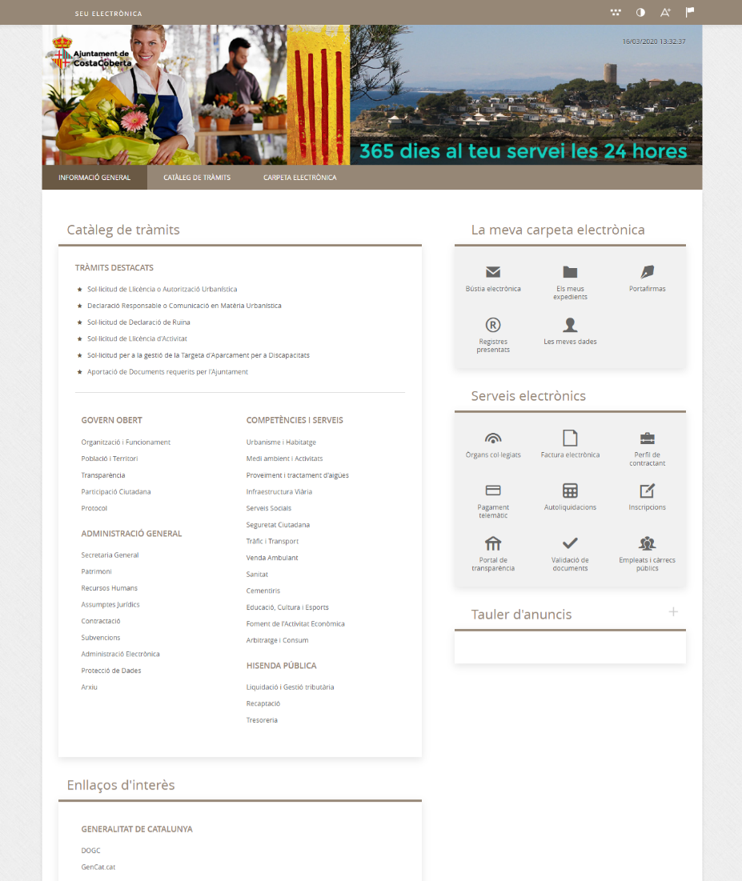
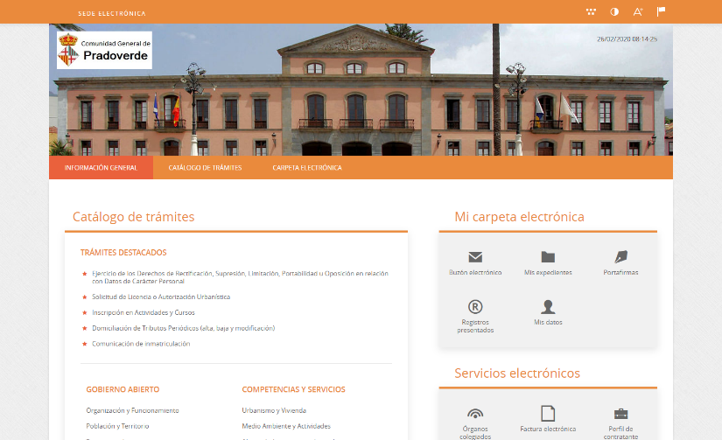
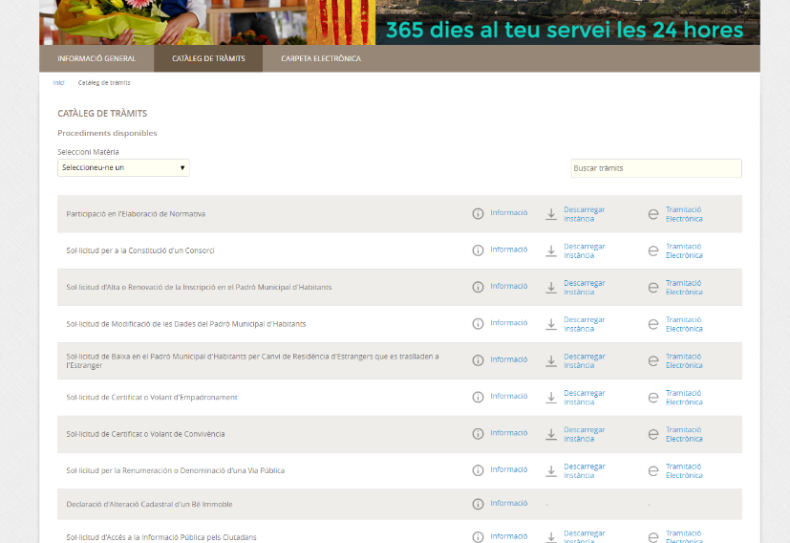
Seu Electrònica
24 hores d’atenció ciutadana

Slide 14
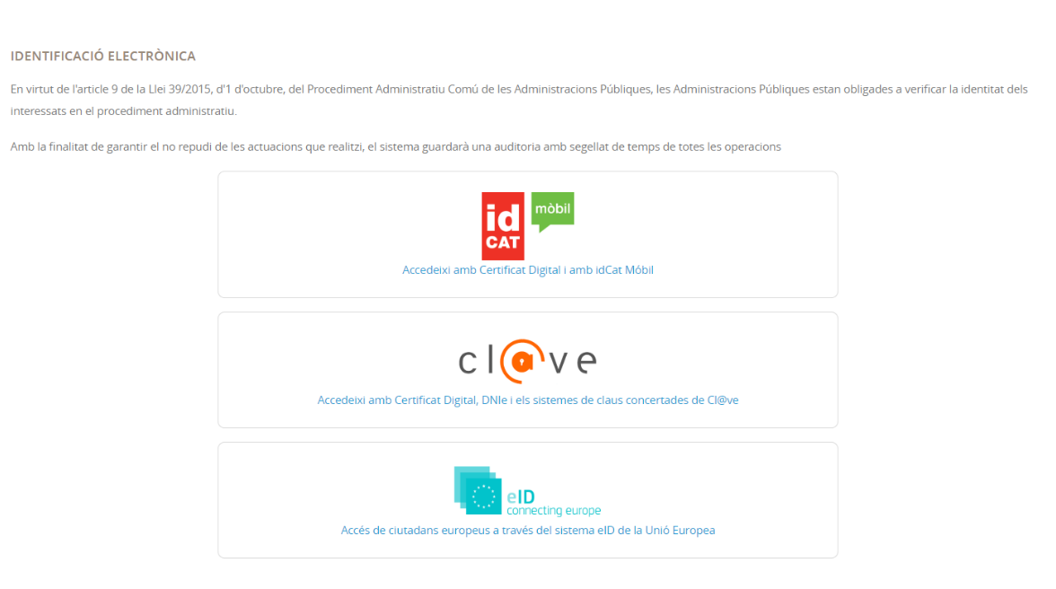
Seu Electrònica
24 hores d’atenció ciutadana
Com l'heu de fer servir?
Un cop hem entrat a la Seu del nostre ens, clicarem a tramitació electrònica dins del tràmit extern o del servei telemàtic que correspongui.
Llavors, entrarem a la primera fase d’identificació on hem de seleccionar la passarel·la que correspongui, en el nostre cas idCATMòbil.

Slide 15
Fer servir l’idCAT Mòbil
Com l'heu de fer servir?
Si voleu identificar-vos mitjançant l'idCAT Mòbil, heu d’introduir el vostre document d’identificació (DNI, en el cas de ciutadans de nacionalitat espanyola) i el telèfon mòbil que heu indicat.
Si la base de dades no troba el document d’identificació o el telèfon mòbil proporcionat no es correspon amb el que s’ha registrat, visualitzareu un missatge d’error. En aquest cas, haureu de modificar el registre si és erroni o realitzar-lo si no l’heu fet prèviament.
Si les dades proporcionades es corresponen a les registrades, rebreu una contrasenya al vostre telèfon mòbil per introduir-la al camp de text que es mostra a la pantalla. A partir d'aquest moment, podreu fer el tràmit o la gestió corresponent.
  * Extracte de la Guia de la Generalitat de Catalunya:
  https://web.gencat.cat/ca/tramits/que-cal-fer-si/Vull-identificar-me-digitalment/idcat-mobil/#bloc2

Slide 16
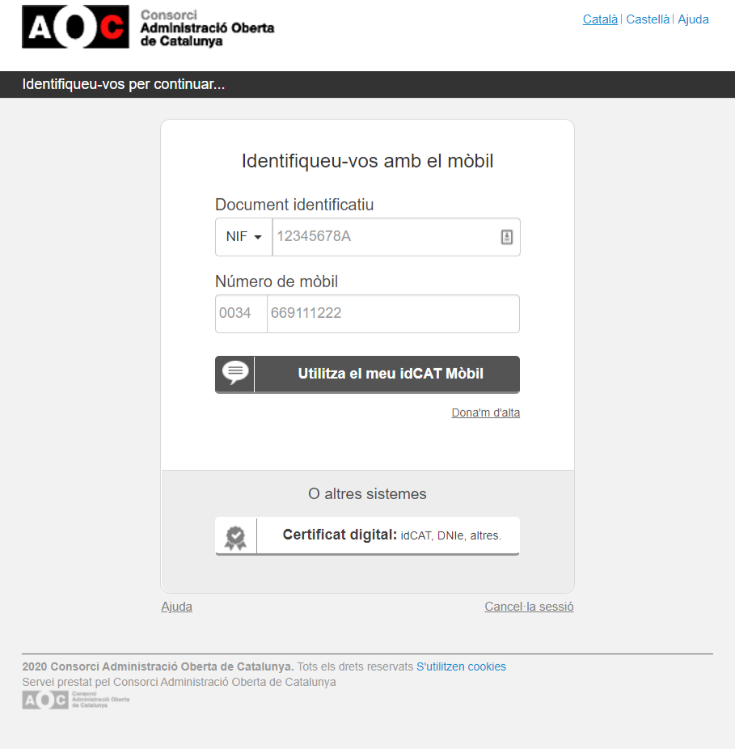
Seu Electrònica
24 hores d’atenció ciutadana
Com l'heu de fer servir?
Llavors, rebreu una contrasenya al vostre telèfon mòbil per d’un sol ús.
Un cop introduïda, serem reenviats a la seu amb el procés d’identificació realitzat.

Slide 17
Febrero 2020
Sumari
No en tinc d’idCAT, com faig l’alta des de casa?
Com fer-ho servir per a presentar un registre telemàtic.

Slide 18
Seu Electrònica
La teva administració oberta 24 hores

Slide 19
La teva seu electrònica oberta les 24 hores al servei de la ciutadania
Guia per a la ciutadania
Alta i identificació amb idCat móvil

